Slide 1
ДНЗ «Ковельський центр ПТО»
Як споживати новини під час війни
без шкоди для ментального здоров’я
Проєкт «Ментальне здоров’я молоді:
психоедукація та профілактика залежностей»
Олена Шайнюк,
практична психологиня

Slide 2
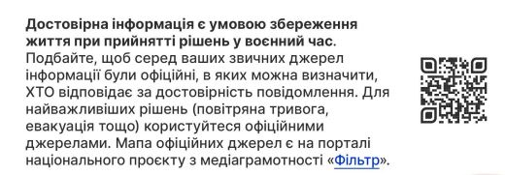
Перевірені джерела інформації

Slide 3
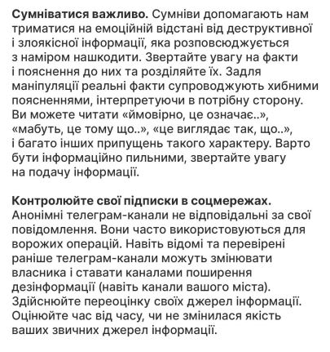
Довіряй, але перевіряй

Slide 4
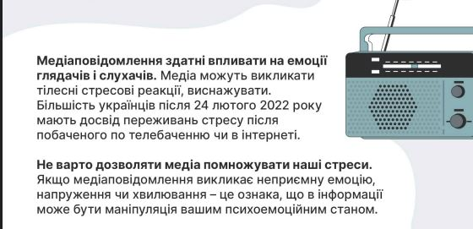
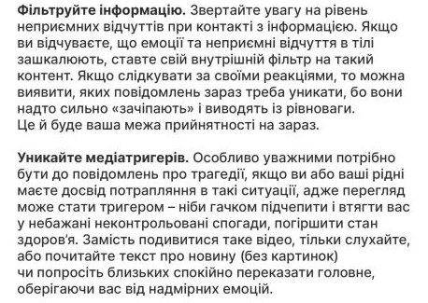
Оцінюй вплив інформації на свій емоційний стан

Slide 5
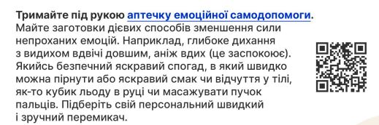
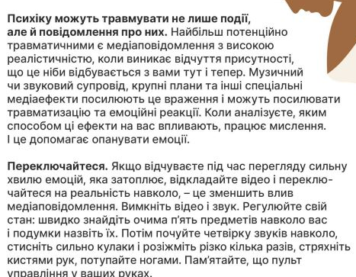
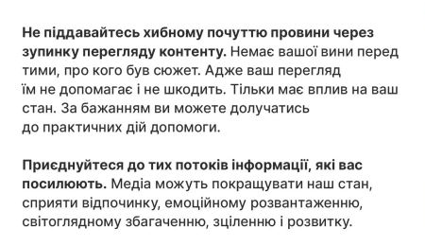
Бережіть себе від медіатравми

Slide 6
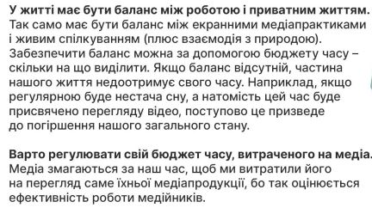
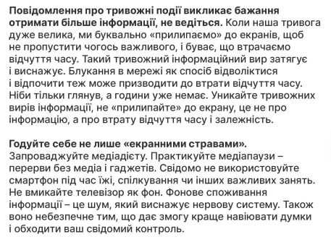
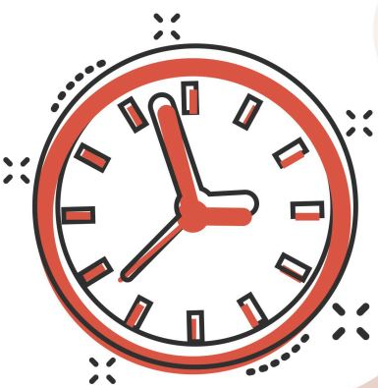
Час – мірило здорового медіаспоживання

Slide 7
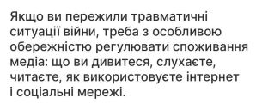
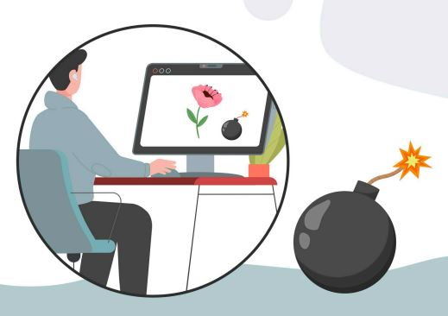
Мeдіаспоживання в умовах війни

Slide 8
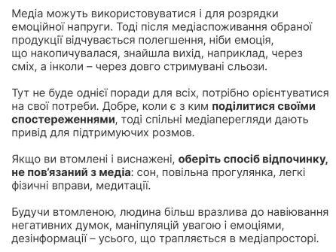
Мeдіаспоживання в умовах війни

Slide 9
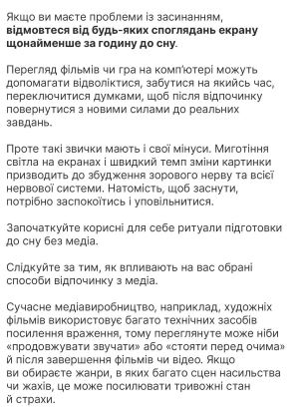
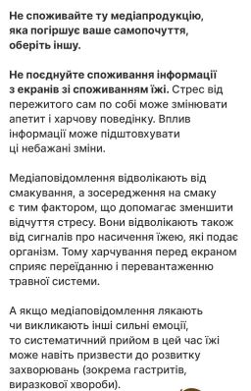
Мeдіаспоживання в умовах війни

Slide 10
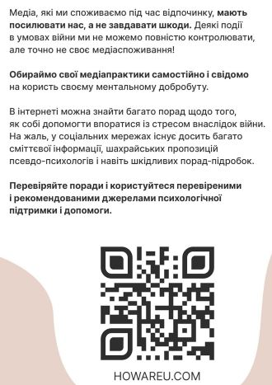
Мeдіаспоживання в умовах війни

Slide 11
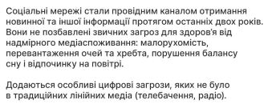
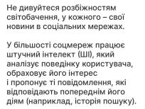
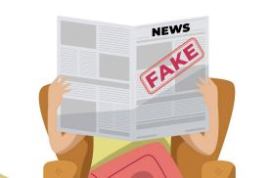
Збереження здоров’я при користуванні соцмережами

Slide 12
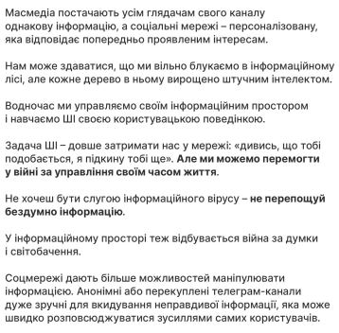
Збереження здоров’я при користуванні соцмережами

Slide 13
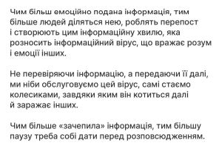
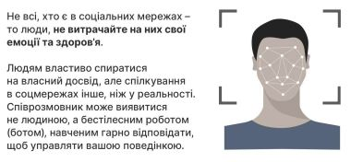
Збереження здоров’я при користуванні соцмережами

Slide 14
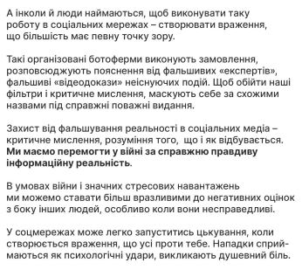
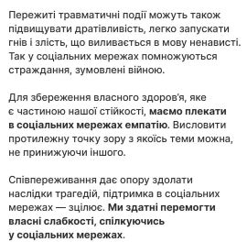
Збереження здоров’я при користуванні соцмережами

Slide 15
Перш ніж поділитися – перевір.
Перш ніж прочитати – зваж!

